Slide 1
アセアン各国の言語と民族衣装
多民族国家（たみんぞくこっか）って知ってる？
堺市国際部アセアン交流推進室

Slide 2
多民族国家（たみんぞくこっか）ってなあに？
2つ以上の民族からできている国のことです。
世界の交通が便利になり、国から国へ移動が簡単にできるようになった今、一つの国にいろいろな民族の人たちが移住することとなります。他の国の生活習慣や宗教、文化などの違いをお互いに尊重し、生活していくことが大切になってきます。

Slide 3
ASEAN（アセアン）の加盟国は全てが多民族国家（たみんぞくこっか）で、日本で日本語を話すように１つの言語だけではなく、ほとんどの国でいくつかの言語を公用語または準公用語としています。
ちなみに、ASEANの話し合いをする場では、英語が使われています。

Slide 4
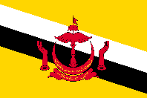
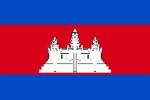
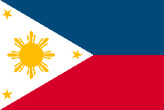
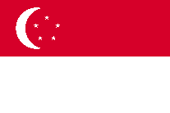
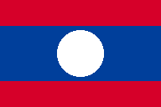
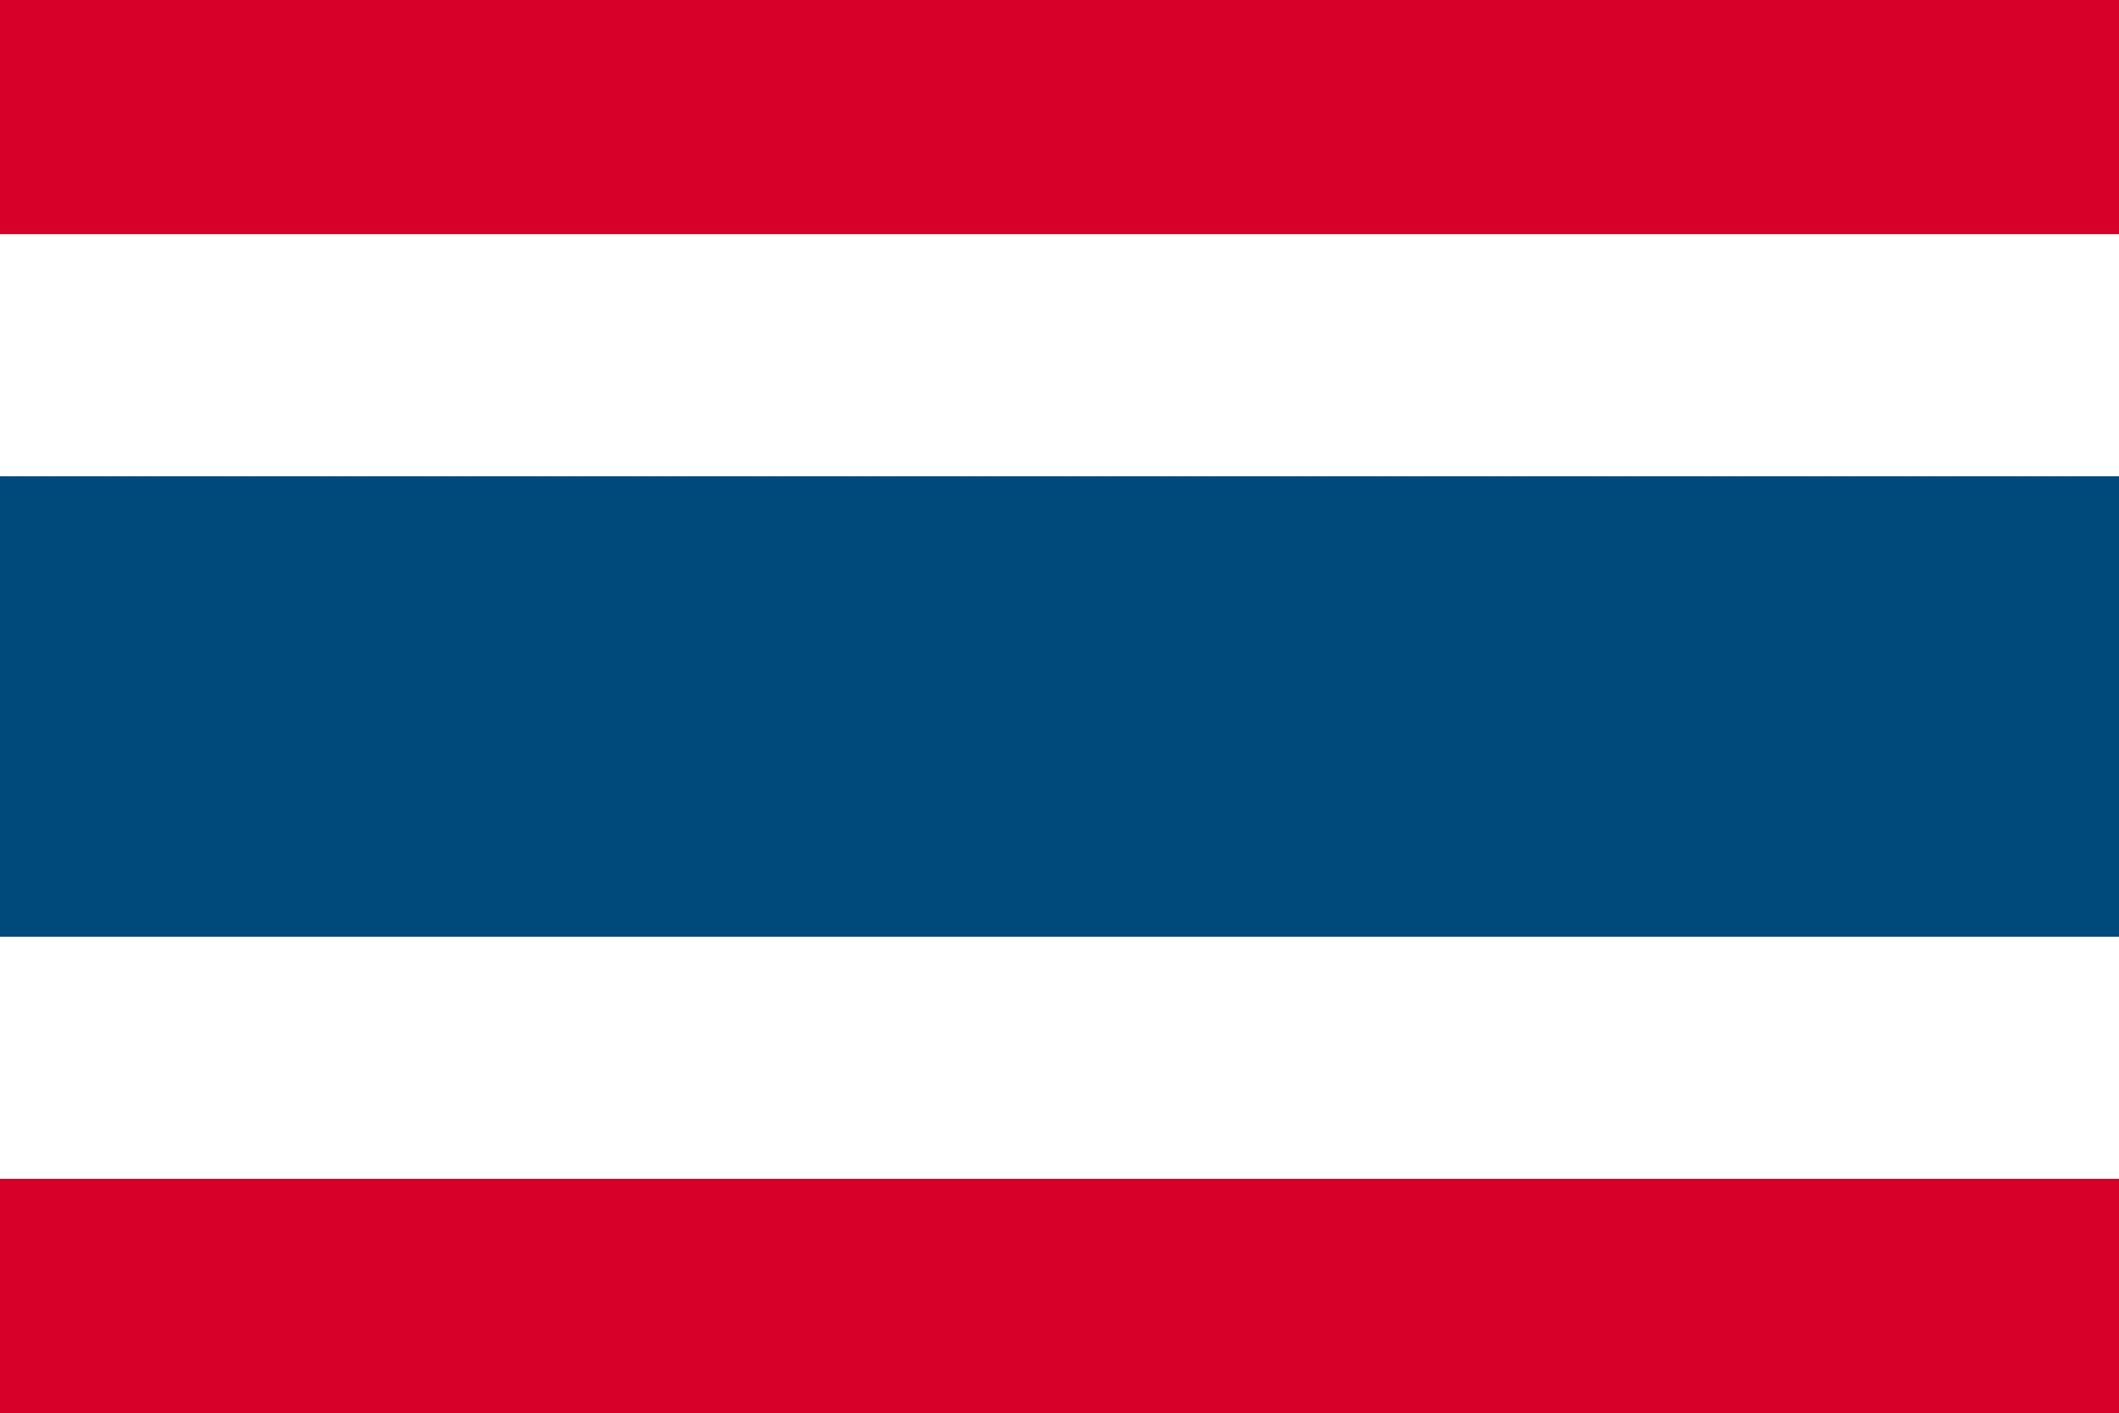
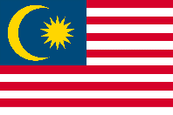
ASEAN各国の主要言語は何かな？
国名 | 公用語・準公用語 | 国名 | 公用語・準公用語
ブルネイ | マレー語、英語 | ミャンマー | ミャンマー語
カンボジア | クメール語 | フィリピン | フィリピノ語、英語
インドネシア | インドネシア語 | シンガポール | 英語、中国語、 マレー語、タミール語
ラオス | ラオス語 | タイ | タイ語
マレーシア | マレー語、中国語、 タミール語、英語 | ベトナム | ベトナム語
参考：ASEANPEDIA

Slide 5
アセアン各国のこんにちは
国 名 | こんにちは | 国 名 | こんにちは
ブルネイ（マレー語） | スラマット ブタン | ミャンマー（ミャンマー語） | ミンガラーパー
カンボジア（クメール語） | チュムリァップ スォー | フィリピン（フィリピノ語） | マガンダン ハポン ポ
インドネシア（インドネシア語） | スラマット シアン | シンガポール（英語） | ハロー
ラオス（ラオス語） | サバーイディー | タイ（タイ語） | サワティークラップ（男性） サワディーカー（女性）
マレーシア（マレー語） | スラマット ブタン | ベトナム（ベトナム語） | チャオ アィン（同年の男性に） チャオ チー（同年の女性に）
参考：ASEANPEDIA

Slide 6
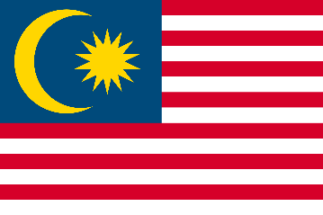
多民族国家として代表的な国：マレーシア
マレーシア人＝マレーシア政府が発行する身分証明書をもっていて、
パスポートの給付が受けられる国民をいいます。
この中には、様々な民族の人たちがいます。
主要民族：
マレー系（約67％）
中国系（約25％）
インド系（約7％）
その他（１％）
（注：マレー系には中国系及びインド系を除く他民族を含む）
参考：外務省

Slide 7
マレーシアは多民族国家
★マレー系 ★中華系 ★インド系 ★カダザン族 ★バジャウ族 ★イバン族 ★オランアスリと呼ばれる先住民族（＊）で構成されています
＊先住民＝ある土地にもともと住みついている人間集団のこと
宗 教:
国教はイスラム教。ほかに仏教、ヒンドゥー教、
キリスト教

Slide 8
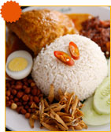
マレーシアの食文化
食 事：マレー料理、ニョニャ料理、中華料理、インド料理
（中華料理＋マレー料理）
出典：マレーシア政府観光局
ナシレマ（マレー）
パイティー（ニョニャ）
バクテー肉骨茶（中華）
ロティチャナイ（インド）

Slide 9
マレーシアで使用されている言語
テレビ：マレー語、英語、中国語、タミール語などの
チャンネルがある
新 聞：それぞれの言語のものが発行されている
イスラム教をしんこうするマレー民族の人が多いのですが、中国やインドから移り住んできた人達も多く、それぞれの民族がどくじの言語、宗教、生活習慣、民族衣装、食生活などの文化、伝統を守りながら暮らしを営んでいます。それぞれの民族は、お互いの民族の宗教・生活様式を尊重し共に生活しています。

Slide 10
アセアン諸国民族衣装のいろいろ
アセアン諸国には同じ国でも様々な民族衣装が存在しますが、ここではアセアンセンターが作成した各国の代表的な衣装を紹介します。
こちらをご覧ください→ASEAN PEDIA（アセアンペディア）
トラディショナルスタイル
アドレス：https://aseanpedia.asean.or.jp/costume/
出典：アセアンセンター

Slide 11
最後に
日本での生活と比べてみよう、想像してみよう
テレビのチャンネルによって違った言語が流れていたら？
クラスの3分の１づつ、違った言語を話していたら？
スーパーのレジかかりが、自分と違った言語を話していたら？

Slide 12
おわり

